Slide 1

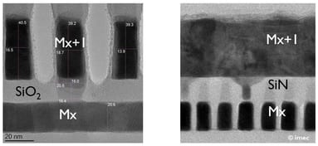
SF0.7 KVIP RXAJY071.65 ET results
●
평가목적 ; V0 BM (TaN) skip — Ru barrier-less fill 평가
●
평가결과 ;
POR 대비 Split B(TiN 0.5 nm adhesion) 진행 시 ACI CD 0.3 nm 상향. pMTS 기준 BCD 0.5nm 열화
Ru fill TEM / FSAV TEM (Mx / Mx+1)
- Split A(Seed1) ACI CD Δ+0.25 nm
- Split C(BL-Ru) ACI CD Δ+0.34 nm
Line Rs median POR 대비 -9.7% 감소
단 ET 결과 MinA POR 대비 동등수준 / VCHN 소폭 열화 / VMA 3.8%p 열화, CMA 3.5%p 열화
via bottom 계면 adhesion 불량 및 void 추정, Ru 확산은 미관찰
V0 ACI CD
fail die FIB/TEM 2 site 계면 void 확인
●
- Split A(Seed1) 는 VCHN/MinA POR 대비 동등수준 / VMA 4.3%p 열화, CMA 2.0%p 열화
WAFER | MEAN (nm) | 3σ (nm) | RANGE (nm) | Δ vs TARGET
W06(POR) | 10.62 | 0.44 | 1.41 | -0.18
W16(POR) | 10.69 | 0.50 | 1.52 | -0.11
W01 | 10.94 | 0.61 | 1.88 | +0.14
W17 | 10.86 | 0.63 | 2.01 | +0.06
W05 | 10.96 | 0.64 | 1.93 | +0.16
W12 | 10.99 | 0.66 | 1.94 | +0.19
POOLED | 10.84 | 0.71 | 2.01 | +0.04
현 조건 호환 불가 — TiN 0.5 nm adhesion layer split 재평가 예정 (V0 DC 기준)

Slide 2
V0 BM split condition
Split | WF# | 조건 | 비고
POR | W06, W16 | TaN 1.5 nm + Ru liner | Reference
A | W01, W17 | Ru seed 1 nm | 단독 영향
B | W05 | TiN 0.5 nm adhesion | 보완 조건
C | W12 | barrier-less Ru | 단독 영향
●
Note
V0 이전·이후 공정은 전 WF POR 동일 진행
동일 lot 분할 진행, 동일 chamber 사용
ACI 측정: CD-SEM 49 pt / WF
Ru fill TEM

Slide 3
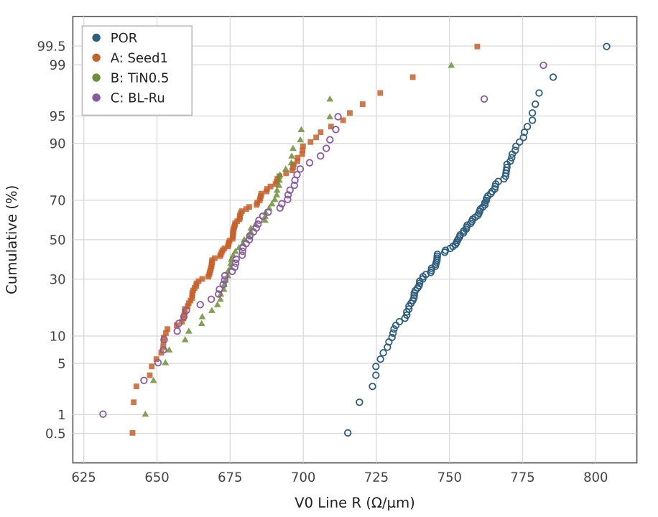
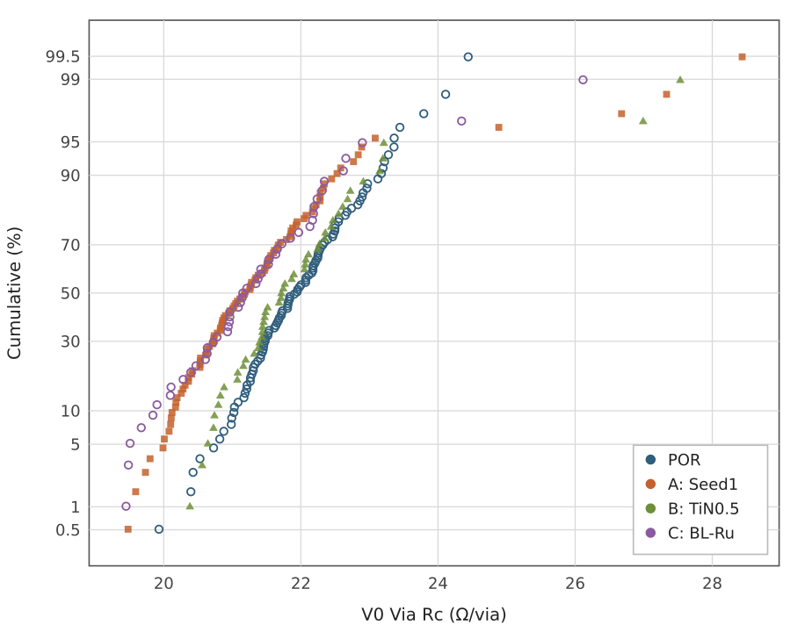
V0 Line Rs / Via Rc cumulative distribution
Split A: Line Rs -10.3% / Via Rc -3.4% (median, POR 대비)
Split B: Line Rs -9.7% / Via Rc -1.0% (median, POR 대비)
Split C: Line Rs -9.5% / Via Rc -3.5% (median, POR 대비)

Slide 4
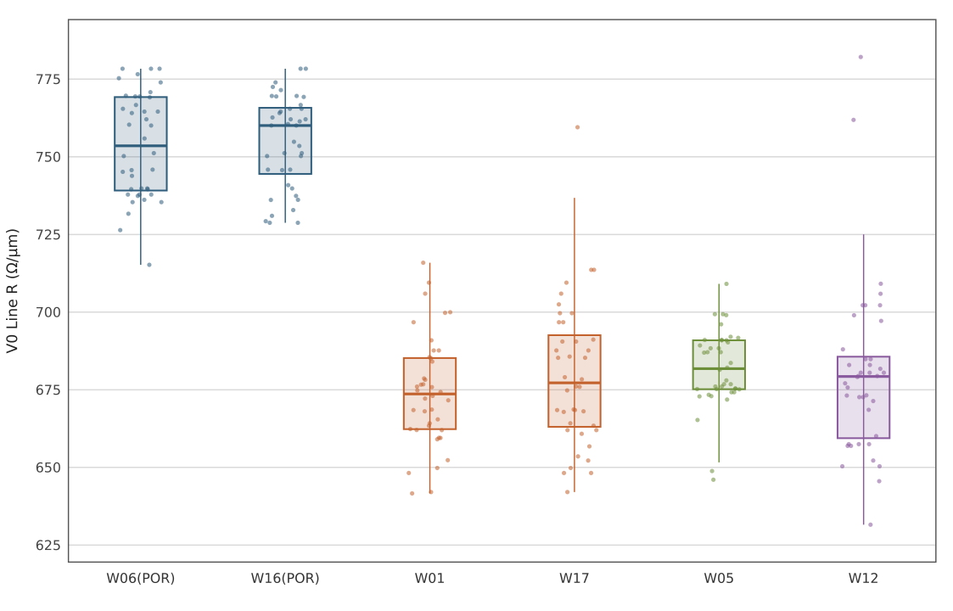
V0 Line Rs by wafer
POR median 752.9 (+0.0%)
Split A median 675.3 (-10.3%)
Split B median 679.8 (-9.7%)
Split C median 681.6 (-9.5%)
wafer 간 편차 대비 split 간 차이 유의

